Slide 1
স্বাগতম

Slide 2
পরিচিতিঃ
সুদীপ্ত চক্রবর্ত্তী
ইন্সট্রাক্টর (রেডিও এন্ড টিভি)
সিলেট সরকারী টেকনিক্যাল স্কুল ও কলেজ,সিলেট।
দ্বাদশ শ্রেণি
ইলেকট্রনিক কন্ট্রোল এন্ড কমিউনিকেশন-১(৮২৮২১)
(২য় পত্র)
দ্বিতীয় অধ্যায়

Slide 3
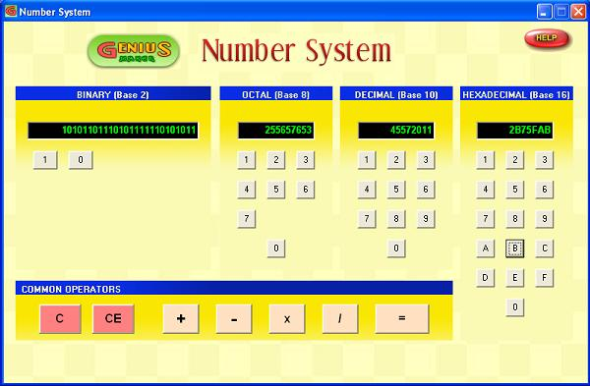
নাম্বার সিস্টেম ও কোড সম্পর্কে ধারনা

Slide 4
পাঠঃ নাম্বার সিস্টেম ও কোড সম্পর্কে ধারনা
দ্বিতীয় অধ্যায়
(নাম্বার সিস্টেম ও কোড সম্পর্কে ধারনা)

Slide 5
পাঠ শেষে আমরা…
বাইনারি, অক্টাল, ডেসিম্যাল ও হেক্সাডেসিম্যাল নাম্বার কী তা বলতে পারব।
বাইনারি সংখ্যার যোগ, রিয়োগ, গুণ ও ভাগ নির্ণয় করতে পারব।
বাইনারি সংখ্যার 1’S ও 2’S কমপ্লিমেন্ট পদ্ধতি বর্ণনা করতে পারব।
বিভিন্ন প্রকার কোড সম্পর্কে বলতে পারব।
প্যারিটি চেক কোড এবং হ্যামিং কোড বর্ণনা করতে পারব।
ASCII Code বর্ণনা করতে পারব।

Slide 6
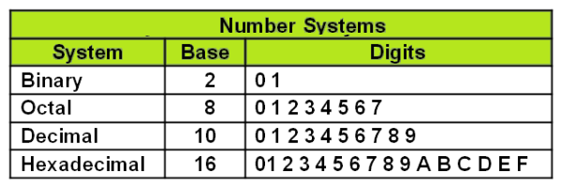
বাইনারি, অক্টাল, ডেসিম্যাল ও হেক্সাডেসিম্যাল নাম্বার কী?

Slide 7
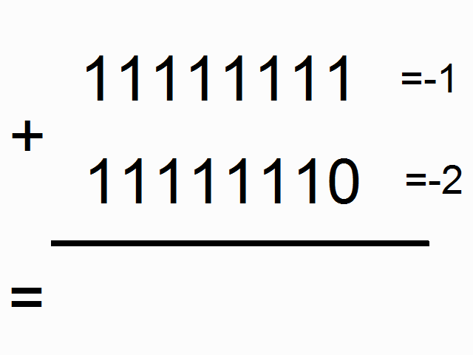
বাইনারি সংখ্যার যোগ, রিয়োগ, গুণ ও ভাগ নির্ণয়…
বাইনারি যোগ
বাইনারি যোগ

Slide 8
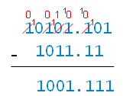
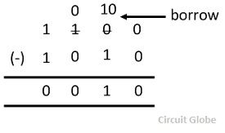
বাইনারি সংখ্যার যোগ, রিয়োগ, গুণ ও ভাগ নির্ণয়…
বাইনারি বিয়োগ
বাইনারি বিয়োগ

Slide 9
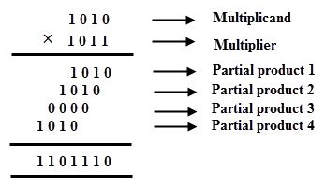
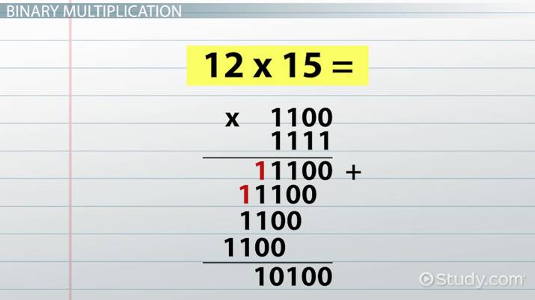
বাইনারি সংখ্যার যোগ, রিয়োগ, গুণ ও ভাগ নির্ণয়…
বাইনারি গুণন
বাইনারি গুণন

Slide 10
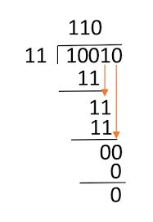
বাইনারি সংখ্যার যোগ, রিয়োগ, গুণ ও ভাগ নির্ণয়…
বাইনারি ভাগ
বাইনারি ভাগ

Slide 11
বাইনারি সংখ্যার 1’S ও 2’S কমপ্লিমেন্ট পদ্ধতি …

Slide 12
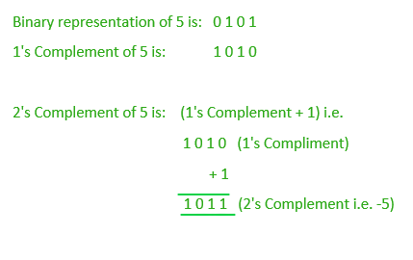
বাইনারি সংখ্যার 1’S ও 2’S কমপ্লিমেন্ট পদ্ধতি …

Slide 13
বাইনারি সংখ্যার 1’S ও 2’S কমপ্লিমেন্ট পদ্ধতি …

Slide 14
বাইনারি সংখ্যার 1’S ও 2’S কমপ্লিমেন্ট পদ্ধতি …

Slide 15
বাইনারি সংখ্যার 1’S ও 2’S কমপ্লিমেন্ট পদ্ধতি …

Slide 16
বাইনারি সংখ্যার 1’S ও 2’S কমপ্লিমেন্ট পদ্ধতি …
2’S কমপ্লিমেন্ট পদ্ধতিতে 1101₂ হতে 1000₂ বিয়োগ কর।
1000 এর 2’S পূরক 0111
+1
1000
∴1101
+1000
10101 (Carry =1)
যেহেতু Carry =1 সেহেতু 2’S কমপ্লিমেন্ট এর
বিয়োগফল = 0101₂

Slide 17
বাইনারি সংখ্যার 1’S ও 2’S কমপ্লিমেন্ট পদ্ধতি …
2’S কমপ্লিমেন্ট পদ্ধতিতে 1100₂ হতে 1110₂ বিয়োগ কর।
1110 এর 2’S পূরক 0001
+1
0010
∴1100
+0010
01110 (Carry =0)
যেহেতু Carry =0 সেহেতু 1110 এর 2’S কমপ্লিমেন্ট
0001
+1
0010
∴বিয়োগফল = -(0010)₂

Slide 18
বিভিন্ন প্রকার কোড …

Slide 19
বিভিন্ন প্রকার কোড …

Slide 20
বিভিন্ন প্রকার কোড …
Gray Code

Slide 21
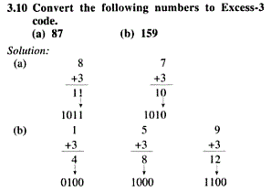
বিভিন্ন প্রকার কোড …
Excess-3 Code

Slide 22
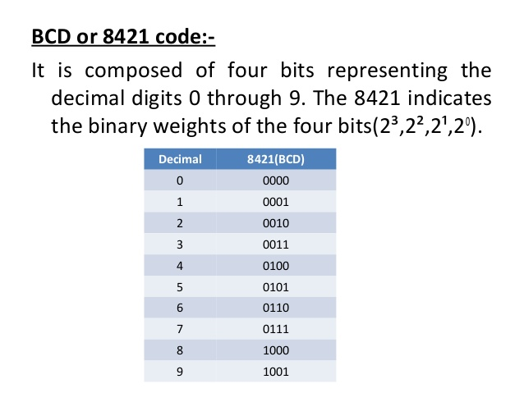
বিভিন্ন প্রকার কোড …

Slide 23
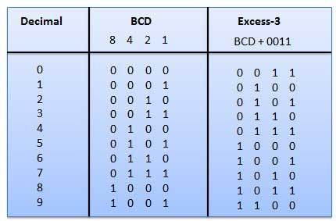
বিভিন্ন প্রকার কোড …

Slide 24
প্যারিটি চেক কোড এবং হ্যামিং কোড…

Slide 25
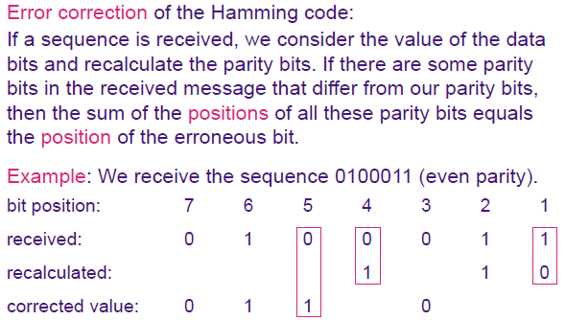
প্যারিটি চেক কোড এবং হ্যামিং কোড…

Slide 26
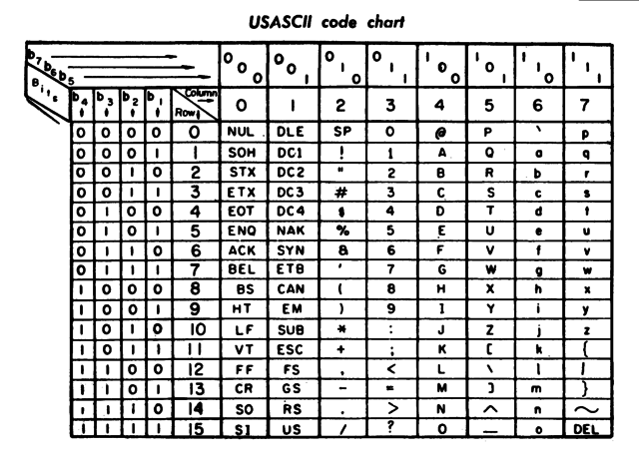
ASCII Code …

Slide 27
মূল্যায়নঃ
বাইনারি, অক্টাল, ডেসিম্যাল ও হেক্সাডেসিম্যাল নাম্বার কী ?
বাইনারি সংখ্যার যোগ, রিয়োগ, গুণ ও ভাগ নির্ণয় কর।
বাইনারি সংখ্যার 1’S ও 2’S কমপ্লিমেন্ট পদ্ধতি কী?
বিভিন্ন প্রকার কোড বর্ণনা কর।
প্যারিটি চেক কোড এবং হ্যামিং কোড কী
ASCII Code কী?

Slide 28
বাড়ীর কাজ…
বাইনারি সংখ্যার 1’S ও 2’S কমপ্লিমেন্ট পদ্ধতি বিয়োগ কর।
প্যারিটি চেক কোড এবং হ্যামিং কোড পদ্ধতি বর্ণনা কর।

Slide 29
পরবর্তী পাঠ…

Slide 30
সকলের সু-স্বাস্থ্য কামনায়
ধন্যবাদ

